Slide 2
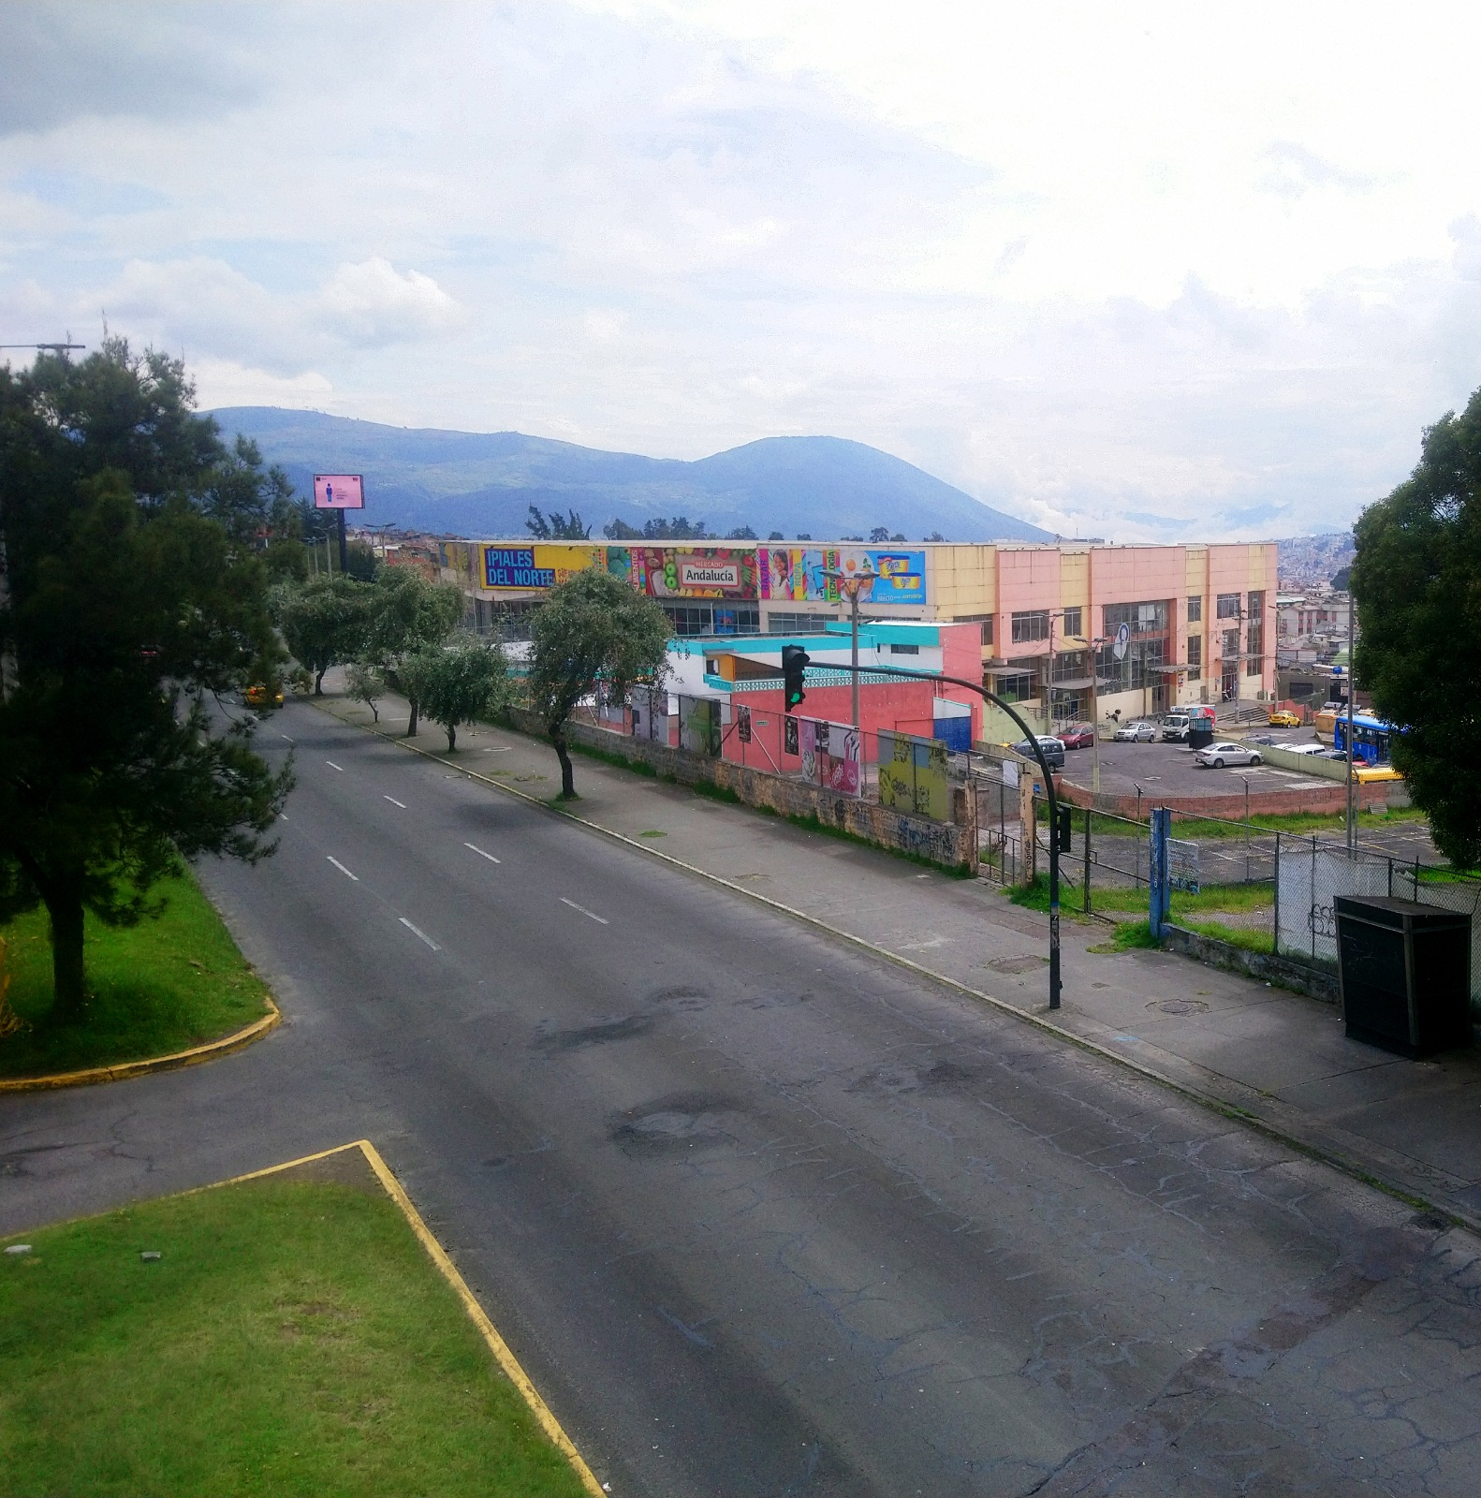


Cumplimiento Resolución CDMQ-020-2024
Mercado Andalucía
Artículo 1.- Autorizar el cambio de categoría de bien municipal de dominio privado a bien municipal de dominio público, del bien inmueble signado con el predio No. 94807, clave catastral No. 1220213001, con el objeto de que este sea utilizado como mercado minorista del Distrito Metropolitano de Quito.

Slide 3

Primera:
Disposiciones Transitorias
La Dirección Metropolitana de Gestión de Bienes Inmuebles realizará en el término de quince días las acciones administrativas pertinentes para entregar la custodia del bien inmueble signado con el predio No. 94807, a la Agencia Metropolitana de Coordinación de Comercio.

Slide 4
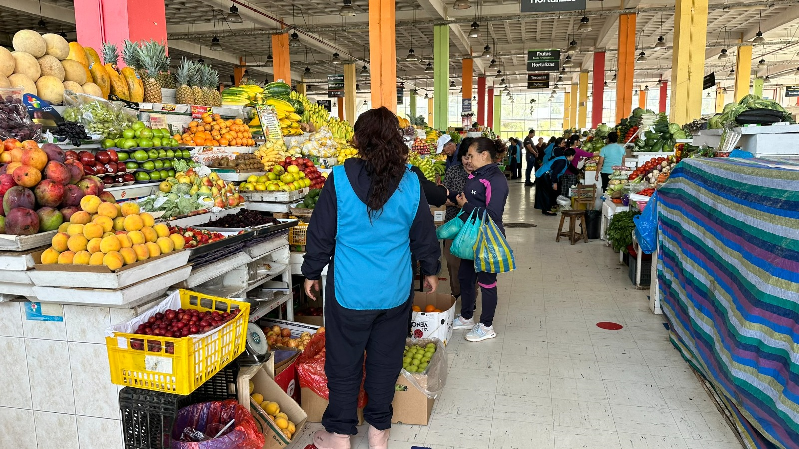
Disposiciones Transitorias
Primera
Acciones:
Mediante memorando Nro. GADDMQ-AMCC-2024-0548-M de 17 de junio de 2024, la AMCC, remitió el Acta Entrega Recepción suscrita por su máxima autoridad.
Mediante Oficio Nro. GADDMQ-DMGBI-2024-3508-O, de 27 de junio de 2024 la Dirección de Bienes del MDMQ, envió el Acta Entrega Recepción definitiva suscrita por las partes correspondientes al predio Nro. 94807.

Slide 5
Segunda:
La Agencia Metropolitana de Coordinación de Comercio, en el término de treinta días realizará las acciones administrativas pertinentes para asignar un Administrador del Mercado y socializar las normas que rigen a los comerciantes y mercados.
Disposiciones Transitorias

Slide 6
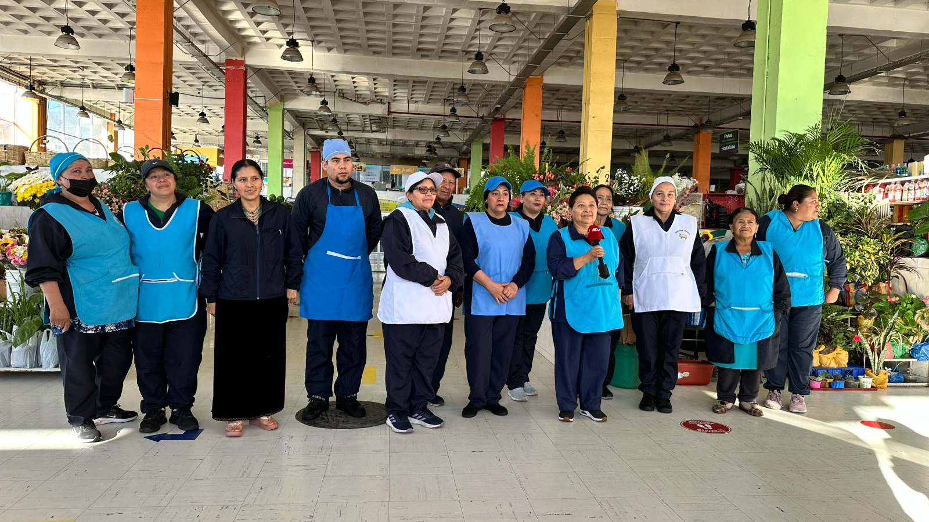
Segunda
Acciones:
Mediante memorando Nro. GADDMQ-AMCC-2024-0951-M, se designa al Administrador del Predio.
Disposiciones Transitorias
Mediante memorando Nro. GADDMQ-AMCC-2024- 0670-M de 11 de julio de 2024, se solicitó al Director de Mercados, las acciones realizadas para la adjudicación de puestos en el mercado Andalucía.
Mediante memorando Nro. GADDMQ-AMCC-DMFP-2024-3408-M, de 6 de agosto de 2024 se remitió respuesta adjuntando el correspondiente Informe de socialización de normas.

Slide 7
Socialización de normas
A partir de las once de la mañana del día miércoles 26 de junio del 2024, se inició la socialización de la ordenanza con los comerciantes del Mercado Municipal Minorista Andalucía y, una vez constatado la presencia de la mayoría de comerciantes, se procedió con la exposición.
La charla consistió en una explicación de la resolución de Concejo metropolitano del 16 de abril del 2024 y con Nro. CDMQ-0220-2024.
Se explicó las obligaciones de los comerciantes de acuerdo a lo que establece la norma, las obligaciones de la Agencia Metropolitana de Coordinación de Comercio y se respondieron preguntas sobre alcance de la normativa y procesos de sanción a los que están sujetos en caso de incumplimiento.

Slide 8
Tercera:
La Agencia Metropolitana de Coordinación de Comercio, en el término máximo de sesenta días realizará las acciones administrativas correspondientes para la adjudicación de puestos en el mercado, conforme la normativa metropolitana vigente, respetando a los comerciantes que actualmente se encuentran desarrollando sus actividades en el Centro de Comercio.
Disposiciones Transitorias

Slide 9
Tercera
Acciones:
Levantamiento de información sobre los comerciantes presentes en el Mercado Andalucía, realizado el 5 de agosto de 2024, por parte del señor Asesor Institucional de la AMCC.
Disposiciones Transitorias
Datos relevantes:
71 locales ocupados
35 locales vacantes (Próxima publicación de acuerdo a la Resolución Nro. C0013 de 25-30 cada mes) .

Slide 10
Gracias

